Slide 1

软件工程
Software Engineering
延安大学计算机学院

Slide 2

第二部分
面向对象的软件工程
面向对象的概念和原理
面向对象的分析
面向对象的设计
面向对象的实现和测试

Slide 3
第八章
面向对象的概念和原理
面向对象的概念和原理
面向对象建模

Slide 4

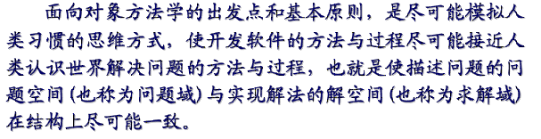
第八章 面向对象的概念和原理
面向对象方法简介

Slide 5
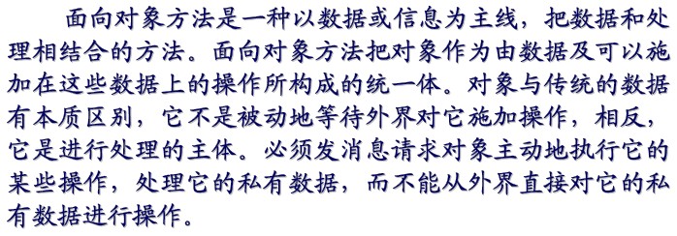
第八章 面向对象的概念和原理
面向对象方法简介

Slide 6
第一节 面向对象的概念和原理
开发模式
面向对象
对象
类
继承
面向对象开发过程

Slide 7
开发模式
开发模式又称为范型、范例或模式，它定义了
  特定问题和应用的开发过程中将遵循的步骤；
  确定将用于表示问题和解的那些成分的类型；
  利用这些成分表示与问题解决有关的抽象；
  直接得到问题的结构。

Slide 8
开发模式
开发模式的选择影响到整个软件开发生存期，它支配了以下各项的选择
  设计方法
  编码语言
  测试和检验技术

Slide 9
面向过程开发模式
面向过程开发模式产生过程的抽象。
这些抽象的基础是把软件视为处理流，并定义成由一系列步骤构成的算法。
每一步骤都是带有预定输入和特定输出的一个过程，把这些步骤串联在一起可产生合理的稳定的贯通于整个程序的控制流，最终产生一个简单的具有静态结构的体系结构。

Slide 10
面向过程开发模式的特点
过程性开发模式侧重建立构成问题解决的处理流。
数据抽象、数据结构根据算法步骤的要求开发，它贯穿于过程，提供过程所要求操作的信息。
系统的状态是一组全局变量，这组全局变量保存状态的值，把它们从一个过程传送到另一个过程。

Slide 11
面向对象开发模式
在面向过程开发模式中优先考虑的是过程抽象，在面向对象开发模式中优先考虑的是实体（问题论域的对象）。
在面向对象开发模式中，把标识和模型化问题论域中的主要实体做为系统开发的起点，主要考虑对象的行为而不是必须执行的一系列动作。

Slide 12
面向对象开发模式的特点
面向对象系统中的对象是数据抽象与过程抽象的综合。
系统的状态保存在各个数据抽象的所定义的数据存储中。
控制流包含在各个数据抽象中的操作内。
在面向对象体系结构。消息从一个对象传送到另一个对象。算法被分布到各种实体中。

Slide 13
其它流行的开发模式
  面向过程的；
  逻辑的；
  面向存取的；
  面向进程的；
  面向对象的；
  函数型的；
  说明性的。

Slide 14
混合开发模式
在大型系统的开发中，很难说哪种开发模式对整个问题的解决最好。
系统开发时，通常把大型问题分解成一组子问题。对于每个子问题采用适当的软件开发模式。
这种设计需要有某种实现语言或一组协同语言的支持。许多流行的功能不断增强的语言可支持不只一种设计开发模式。

Slide 15
混合开发模式
一个智能数据分析系统的设计，可把它看做是 4 个子系统。系统有
一个数据库界面，可以使用面向存取的方法进行设计；
智能数据分析用逻辑性的开发模式设计；
一组分析算法是过程性的；
用户界面是用面向对象开发模式设计出来的。

Slide 16
面向对象
面向对象=对象+类+继承+通信。
如果一个软件系统是使用这样 4 个概念设计和实现的，则我们认为这个软件系统是面向对象的。
一个面向对象的程序的每一成份应是对象，计算是通过新的对象的建立和对象之间的通信来执行的。

Slide 17
面向对象的特点
抽象性：对象的数据抽象和行为抽象；
封装性：信息隐蔽；
共享性：
  同一类中所有实例共享数据结构和行为特征；
  同一应用中所有实例通过继承共享数据结构和行为特征；
  不同应用中所有实例通过复用共享数据结构和行为特征

Slide 18
对象
对象是面向对象开发模式的基本成份。
每个对象可用它本身的一组属性和它可以执行的一组操作来定义。
属性一般只能通过执行对象的操作来改变。
操作又称为方法或服务，它描述了对象执行的功能，若通过消息传递，还可以为其它对象使用。

Slide 19
典型对象
外部实体：与系统交换信息的外部设备、相关子系统、操作员或用户等；
信息结构：问题论域中的概念实体，如信号、报表、显示信息等；
需要记忆的事件：系统执行过程中产生并需要记忆的事件，如单击鼠标，击打键盘等；
角色：与系统交互的人员所扮演的角色，如学生、教师、会计等；

Slide 20
对象的分类
组织机构：有关机构，如公司、部门、小组等；
地点或位置：用做系统环境或问题上下文的场所、位置，如客户地址、收件人地址等；
操作规程：如操作菜单、某种数据输入过程等。

Slide 21
消息
消息是一个对象与另一个对象的通信单元，是要求某个对象执行类中定义的某个操作的规格说明。
发送给一个对象的消息定义了一个方法名和一个参数表（可能是空的），并指定某一个对象。
一个对象接收的消息则调用消息中指定的方法，并将形式参数与参数表中相应的值结合起来。

Slide 22
消息
消息用来请求对象执行某一处理或回答某些信息的要求。对象间的通信是通过消息传递来实现的。某一对象在执行相应的处理时，如果需要，它可以通过传递消息请求其他对象完成某些处理工作或回答某些信息；其他对象在执行所要求的处理活动时，同样可以通过消息传递与别的对象通信。因此，在面向对象程序设计中，程序的执行是靠在对象间传递消息来完成的。

Slide 23
消息
发送消息的对象称为发送者，接收消息的对象称为接收者。消息中只包含发送者的要求，它告诉接收者需要完成哪些处理，但并不指示接收者应该怎样完成这些处理。发送一条消息必须包含接收者的对象名、发送给该对象的消息名(即对象名.方法名)以及传递消息的参数说明等。参数可以是接收者的局部变量或所有对象都使用的全局变量。

Slide 24
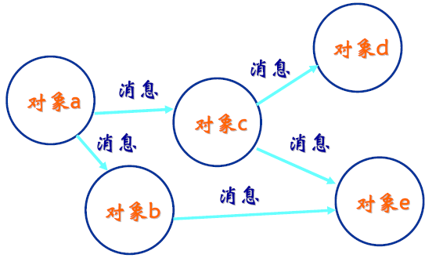
消息

Slide 25
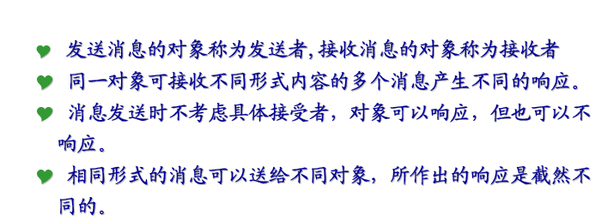
消息的性质

Slide 26
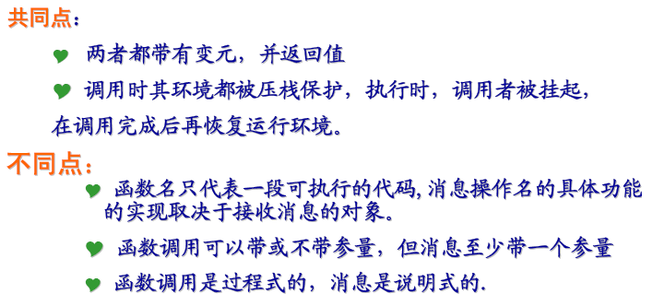
消息与调用函数比较

Slide 27
消息连接
消息是对象之间传送的信息，消息连接是指一个对象到另一个对象的映射。消息的连接，反映了一个对象对另一个对象的处理依赖关系。该关系表明，一个对象为了完成自己的任务，需要借助于另一个对象提供的服务时，发送(发送者)一个消息给另一个对象(接收者)，接收者接收到消息，经过处理后，将结果反馈给发送者。消息连接反映了对象之间的动态关系。

Slide 28
类
类是一组具有相同数据结构和相同操作的对象的集合。
类的定义包括一组数据属性和在数据上的一组合法操作。
类定义可以视为一个具有类似特性与共同行为的对象的模板，可用来产生对象。
在一个类中，每个对象都是类的实例，它们都可使用类中提供的函数。
对象的状态包含在它的实例的属性中。

Slide 29
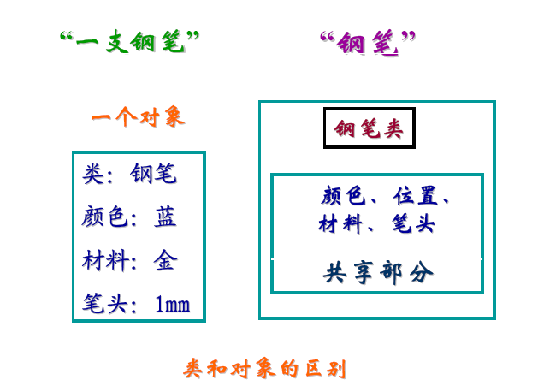
类

Slide 30
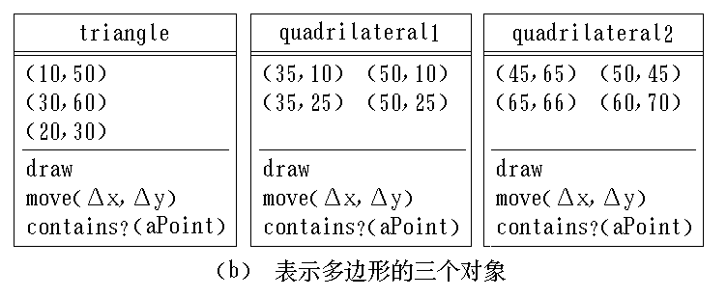
类---两个四边形对象

Slide 31
类
Quadrilateral类的每个对象有同样的一组实例变量和方法。
就这个意义来讲，类Quadrilateral给我们提供了一个模板，表示了所有四边形对象。
类常常可看做是一个抽象数据类型(ADT)的实现。但更合适的是把类看做是某种概念的模型。

Slide 32
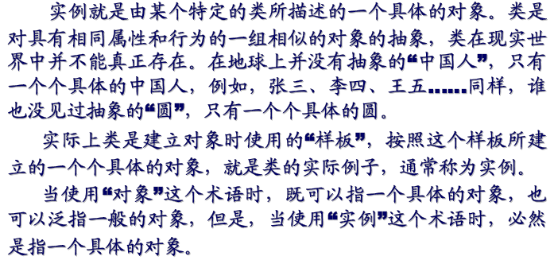
实例

Slide 33
继承
继承是使用已存在的定义做为基础建立新定义的技术。
新类的定义可以是既存类所声明的数据和新类所增加的声明的组合。新类复用既存的定义，而不要求修改既存类。
既存类可当做基类来引用，则新类相应地可当做派生类来引用。

Slide 34
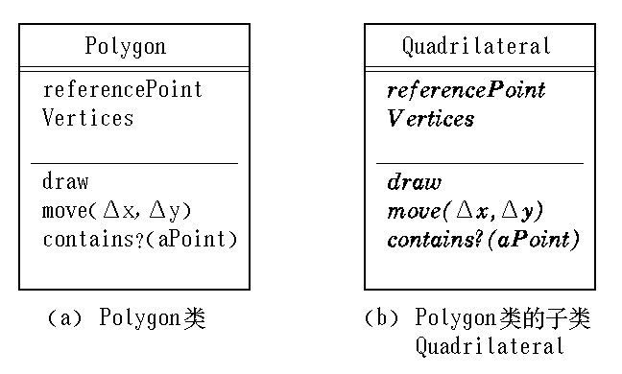
继承

Slide 35
继承
使用继承设计一个新类，可以视为描述一个新的对象集，它是既存类所描述对象集的子集合。
这个新的子集合可以认为是既存类的一个特殊化。Quadrilateral类是Polygon类的特殊化。Quadrilateral是限制为四条边的多边形。还可以进一步地把类Quadrilateral特殊化为Rectangle。

Slide 36
继承
类Quadrilateral的界面可以等同于类Polygon的界面，而Rectangle类的界面又与Quadrilateral类的界面相同。
新类的界面还可以被看做是既存类界面的一个扩充界面。例如，从一个既存的车辆类派生的四轮驱动车类可能不仅是车辆类子集合定义的特殊化，而且还可能在新类的界面中引入新的能力。

Slide 37
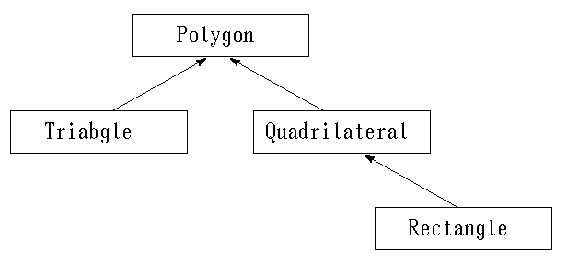
类的继承层次

Slide 38
类的继承层次
在类的继承层次中，Quadrilateral的实际参数可以替换Polygon的形式参数。
类Quadrilateral的界面与类Polygon的界面是相容的
Quadrilateral的界面可响应Polygon界面的所有消息。

Slide 39
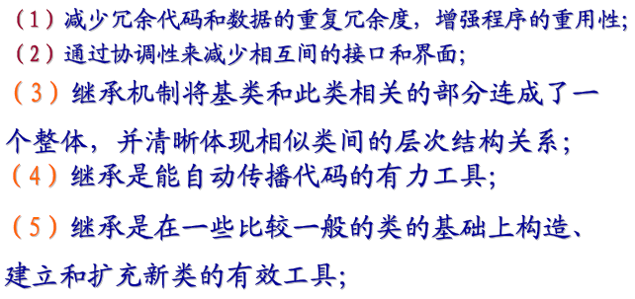
继承的作用

Slide 40
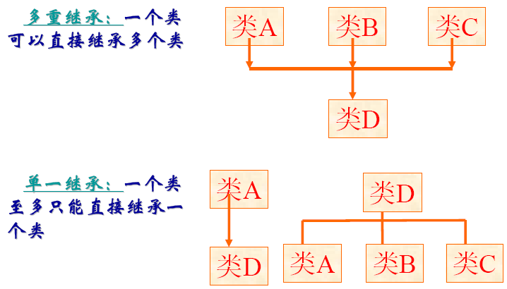
继承的分类

Slide 41
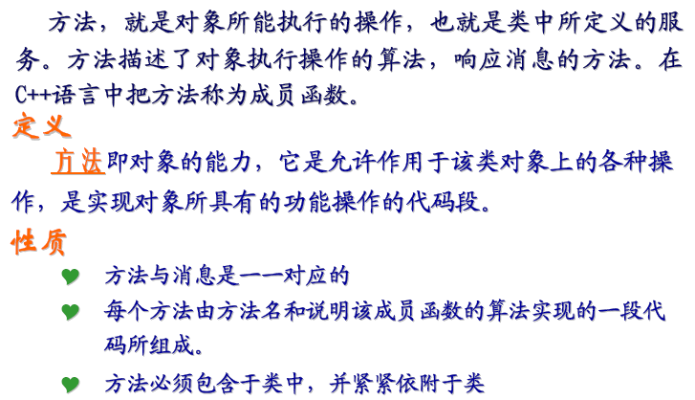
方法

Slide 42
属性

Slide 43
面向对象开发过程
面向对象方法改进了在生存期各个阶段之间的接口，因为在生存期各个阶段所开发出来的“部件”都是类。
在面向对象生存期的各个阶段对各个类的信息进行细化，类成为分析、设计和实现的基本单元。

Slide 44
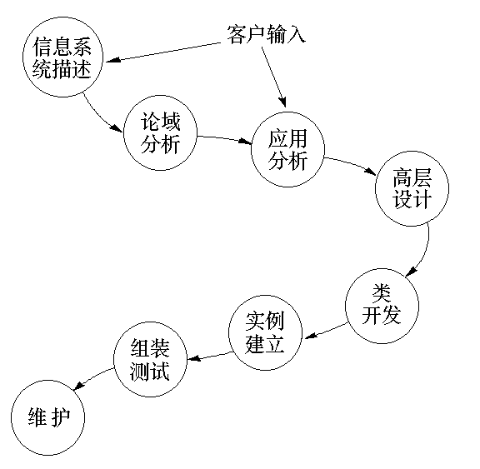
应用生存期

Slide 45
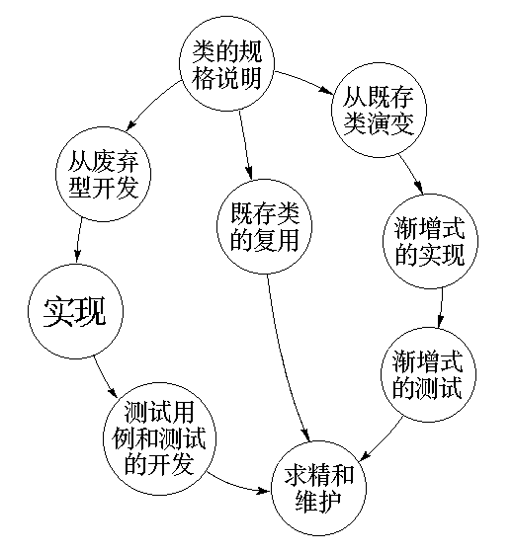
类生存期

Slide 46
复用
在软件开发中，复用扮演了重要角色。软件部件应当独立于当初开发它们的应用而存在。
部件的开发瞄准某些局部的设计和实现，它们能够帮助当前问题的解决，但为了在以后的项目中使用，它们还应当足够通用。

Slide 47
复用与类
类就是一个希望能够复用的单元，因此，提出了一个“类生存期”。
类生存期是与应用生存期是交叉的。即就是说，类的标识是应用生存期的一个阶段，但类生存期的步骤独立于任一特殊应用的开发。
类的开发应能完整地描述一个基本实体。而不仅仅考虑当前正在开发的系统。

Slide 48
类的定义
一旦标识了一个类，就给出了它的规格说明，其中包括类的实例可执行的操作和它们的数据表示。
对于那些使应用与数据库交互的类来说，其规格说明应当包括查找数据库和向数据库加入数据的行为。

Slide 49
类的定义
类的规格说明定义了施加于对象的数据存储上的一组操作。
这组操作工作在封装在对象内部的数据存储上，或返回关于对象状态的信息。
操作的名字应能反映这个操作本身的含义。

Slide 50
类的设计与实现
类的规格说明可指导对存放既存类的软件库进行查找，这些既存类可用来提供为当前应用所需要的功能。
三个可能的利用既存类的方向：
    既存类的复用
    从既存类进行演化
    从废弃型进行开发

Slide 51
实现
  通过变量的声明、操作界面的实现及支持界面操作的函数的实现，可实现一个类的预期行为和状态。
  实现是与语言有关的。一个好的面向对象语言应当分离共有界面与其内部实现。
  采取必要措施分别编译界面和内部表示。

Slide 52
测试
  单个的类为测试提供了自然的单元。
  如果类的定义提供的界面比较狭窄，那么穷举测试就有可能实现。
  类的测试在最抽象的层次开始，沿继承关系继续向下进行。
  已经测试过的部分不需要从新测试。
  重点放在对新类的测试和组装测试。

Slide 53
求精和维护
这是一个在软件生存期中最花费时间的部分。
传统的维护活动是针对应用的，而求精过程是针对类，针对把类集成在一起的结构。
我们可以标识抽象的抽象，使得继承结构通过一般化增加新的层次，即在既存的根类之上增加新的层次。

Slide 54
概念的封装和实现的隐蔽
概念的封装和实现的隐蔽，使得类具有更大的独立性。在任一时刻都可以在类的界面上增加新的操作，并能够修改实现，以改进性能，或引入原来设计中没有的新服务。
为便于类的调整，应尽量做到定义与实现分离。对一个类的共有界面的实现所做的多次修改不应影响利用它的那些类。

Slide 55
概念的封装和实现的隐蔽
概念的封装和实现的隐蔽，使得类具有更大的独立性。在任一时刻都可以在类的界面上增加新的操作，并能够修改实现，以改进性能，或引入原来设计中没有的新服务。
为便于类的调整，应尽量做到定义与实现分离。对一个类的共有界面的实现所做的多次修改不应影响利用它的那些类。

Slide 56
第二节 面向对象建模
建模是问题域中定义软件解的一种方法。
在解决问题之前，必须首先理解所要解决的问题，才能求解。我们用建模的方法来理解问题并解决问题。
建模将问题域的解定义成一种模型，以帮助系统分析人员更好地理解问题。

Slide 57
第二节 面向对象建模
模型是为了理解问题而对问题作出的一种抽象，而且是对问题的一种无歧义的描述。模型由一组图示符号和组织这些符号的规则组成，利用它们来定义和描述问题域中的术语和概念。或者说，模型是一种思考工具，利用它可以把问题的解规范地表示出来，帮助我们思考问题、定义术语和选择术语以理解问题。

Slide 58
第二节 面向对象建模
面向对象建模是用面向对象技术和方法来定义、描述问题域中的软件解的。对问题域的理解，同样也是面向对象方法开发软件的关键。面向对象方法最基本的原则，是按照人们习惯的思维方式，用面向对象观点建立问题域的模型，开发出尽可能自然地表现求解方法的软件。

Slide 59
第二节 面向对象建模
用面向对象方法开发软件，通常需要建立对象模型、动态模型和功能模型三种模型。
对象模型是描述系统数据结构的，它始终都是目标系统中最关键、最基本、最核心的；
动态模型是描述系统控制结构的；
功能模型是描述系统功能的。

Slide 60
第二节 面向对象建模
数据、控制和操作等是这三种模型都涉及到的共同概念，只不过是各自描述的侧重点不同罢了。一个典型的软件系统应包含数据结构(对象模型)、执行操作(动态模型)和完成数据值的变化(功能模型)。这三种模型从不同但又密切相关的角度模拟目标系统，综合起来则全面地反映了对目标系统的要求。

